Slide 1

muduo_net库源码分析
第三十三章

Slide 2
TcpServer/TcpConnection
Acceptor类的主要功能是socket、bind、listen
一般来说，在上层应用程序中，我们不直接使用Acceptor，而是把它作为TcpServer的成员
TcpServer还包含了一个TcpConnection列表
TcpConnection与Acceptor类似，有两个重要的数据成员，Socket与Channel

Slide 3
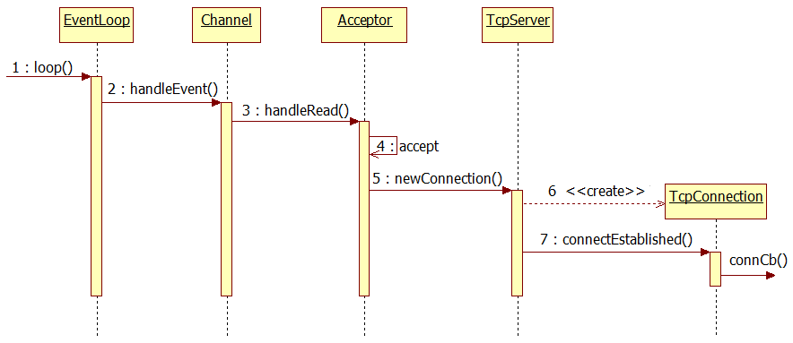
时序图

